Slide 1
FONAMENTI JAVA 3

Slide 2
JPA
È una classe POJO (POJO in Java stands for Plain Old Java Object. It is an ordinary object,) marcata come oggetto del domain model (entity bean) mediante l’annotazione @Entity
Deve contenere uno o più campi definiti come identificatori univoci Tutte le entità non astratte
‣ devono avere un costruttore vuoto pubblico (o protetto) per creare una nuova istanza usando l’operatore new
‣ dovrebbero sempre implementare l'interfaccia java.io.Serializable ‣ dovrebbero fornire l'implementazione per i metodi equals() e hashCode()

Slide 3
JPA
annotazione @Table sulla classe @Entity:
Opzionalmente, per una classe entità persistente, può essere specificata la tabella corrispondente nello schema relazionale:

Slide 4
JPA
Deve avere un id univoco (primary key)
Possiamo avere un id composto o singolo:
Composto :
@Entity
public class Categoria {
@Id
private Long id;
@Id
private String name; private String surname;
.. }

Slide 5
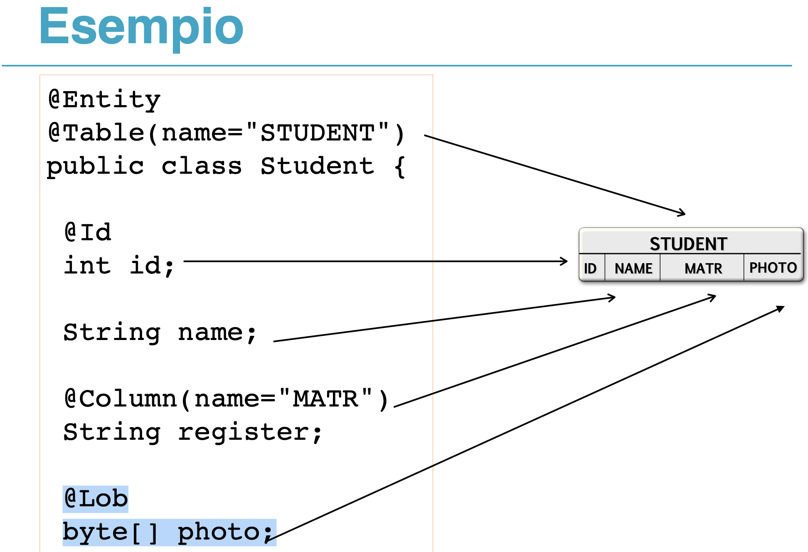
JPA

Slide 6
JPA
Una relazione essenzialmente rappresenta il fatto che un’entità fa riferimento ad un'altra.
Supportati tutti i più comuni mapping di relazione
@OneToOne,@ManyToOne – single entity
@OneToMany, @ManyToMany – collection

Slide 7
JPA
Ciascuna di queste annotazioni presenta un insieme di attributi opzionali Tra questi, quelli più importanti sono:
Cascade: consente di specificare se eseguire in cascade una o più operazioni (PERSIST,MERGE,REMOVE,REFRESH,DETACH,ALL)
Fetch: -Eager: nelle interrogazioni, carica tutto il grafo delle dipendenze -Lazy: nelle interrogazioni, carica le dipendenze solo su richiesta

Slide 8

JPA
@Column(name="IMMAGINE")
@Lob @Basic(fetch=FetchType.LAZY)
public byte[] getPhoto() { return this.photo; }

Slide 9
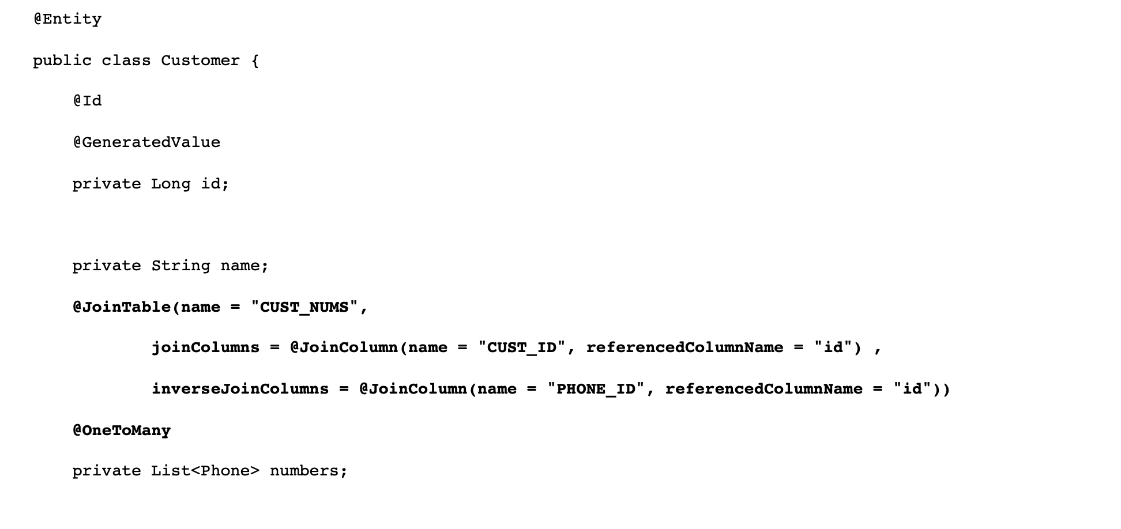
JPA
Nei casi di relazioni one-to-many e many-to-many è possibile specificare manualmente una Join Table mediante le annotazioni @JoinTable @JoinColumns
Se questo non viene fatto, si applica automaticamente il default
Tale annotation va specificata sempre dentro la classe owner della relazione

